Slide 1
M2Det: A Single-Shot Object Detector based on Multi-Level Feature Pyramid Network Qijie Zhao, Tao Sheng,Yongtao Wang, Zhi Tang, Ying Chen, Ling Cai and Haibin
ES5研究室
194T221T M2 織部慧次朗

Slide 2
アジェンダ
・Prior knowledge
・Introduction
・Proposed method
・Experiments
・Conclusion
1

Slide 3
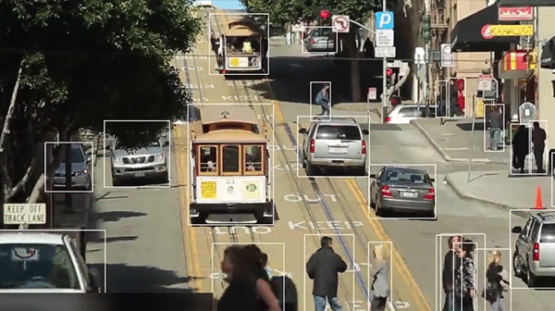
Prior knowledge
ScaleとLevelについて
Scale: 同じ物体であっても
サイズが 違うことがある。
Level: 同じサイズであっても
複雑度が異なることがある。
・
Scale
・
・
Level

Slide 4
Prior knowledge
Backbone network
→複数の畳み込み層から構成される既存の優秀なネットワークアーキテクチャ。 ImageNetで事前学習済みのモデルを用いて入力画像の特徴を抽出する。
Ex) VGG-16とResNet-101
特徴抽出に関して
△少ないデータセットを水増しして学習
◎質の高いデータセットを数多く揃え学習
過学習が起こりづらく精度が向上する

Slide 5
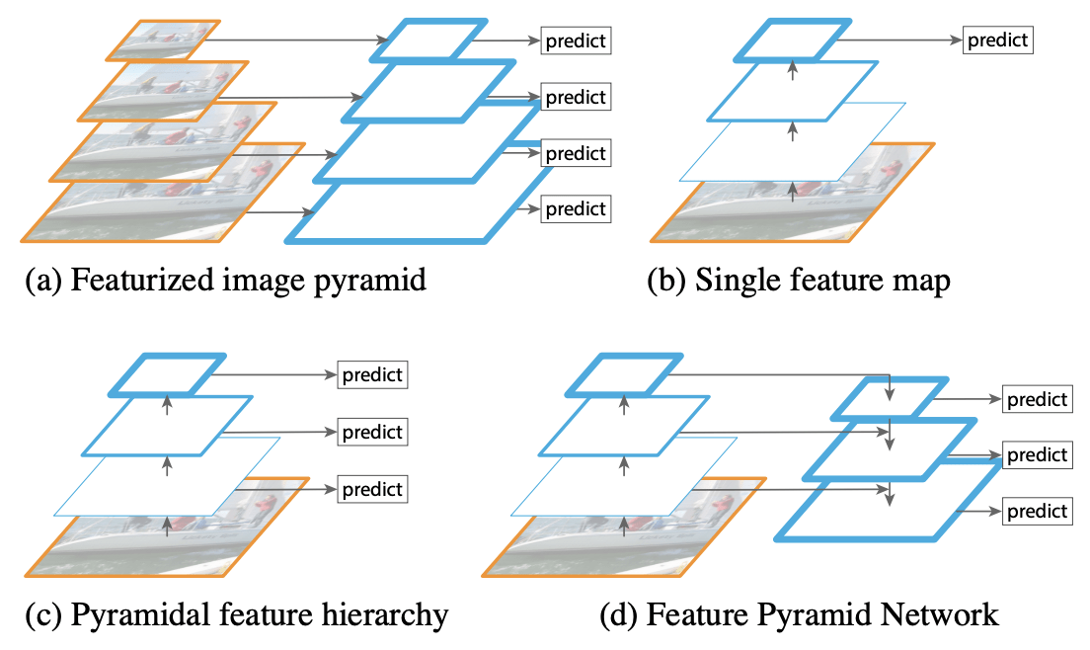
Introduction
物体認識モデルの変遷

Slide 6
Introduction
Feature Pyramid Networkの欠点
backbone networkの単一レベルの畳み込みと混合により特
徴マップを作成している
Lowlevel：物体の位置検出に有効
Highlevel：物体の分類に有効
特徴マップの画素数が多い ：小さな物体検出に有効
特徴マップの画素数が少ない：大きな物体検出に有効
小物体を捉えるには、よりマルチレベル、マルチスケールの特徴マップが必要

Slide 7
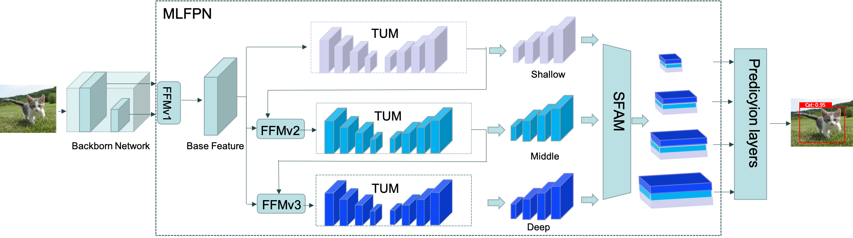
Introduction
M2det

Slide 8
Introduction
M2det

Slide 9
Introduction
・SSDのネットワーク構造は、既存の畳み込みニューラルネットワーク(VGG-16)の構造をベースネットワークとして途中まで流用し、その次にさらに補助となる畳み込みネットワークを追加している。

Slide 10
Introduction
・ SSDはFaster R-CNNのanchorのように、検出する物体の領域サイズ・アスペクト比のバリエーションに対応するためにdefault boxと呼ばれる複数の矩形パターンを定義する。
・物体のクラスのスコアと、物体位置のオフセットを出力

Slide 11
Introduction
・default boxごとに物体領域の位置・サイズのオフセット値(loc:⊿(cx, cy, w, h))と、その物体がどのクラスに分類されるかの信頼度(conf:(c1,c2, …, cp))を推定する。
・k個の異なるボックス、c個の物体クラスと、4つのオフセットを出力する場合、1つセルのサイズは(c+4)kになる。 feature mapがm*nとすると、 最終的な出力マップは、(c+4)kmnになる。

Slide 12
Introduction
損失関数は 物体の位置ずれである、localization loss (loc) と 物体のクラスである、conﬁdence loss (conf)を組み合わせたもの 各画像で出てきた全ての出力に対して、(1)式を計算する
(1)
確信度誤差 L(conf) 位置特定誤差 L(loc) マッチしたデフォルトボックスの数 N (IoU>0.5) 予測位置 l 正解位置 g デフォルトボックスの位置 d クラスの確信度 c ハイパーパラメータ α （実験では1と設定）

Slide 13
Introduction
・学習時には、(a)の実線の青い矩形(教師データ)と、(b)の点線の青い矩形(推定値)の位置・サイズが一致するように、かつ物体クラスが猫となるようにネットワークの重みを更新する。 同様に、(a)の実線の赤い矩形(教師データ)と、(c)の点線の赤い矩形(推定値)の位置・サイズを一致させ、犬と推定できるように学習する。

Slide 14
Proposed method
M2det

Slide 15
Proposed method
M2Detを提案
概要
以下の2段階で特徴マップを作成
・Backbone network
・Multi-Level Feature Pyramid Network (MLFPN)
・Feature Fusion Module (FFMv1, FFMv2, FFMv3)
・Thinned U-shape Module (TUM)
・Scale-wise Feature Aggregation Module (SFAM)
マルチスケール、 マルチレベルな特徴マップを生成

Slide 16
Proposed method
M2Detを提案
概要
以下の2段階で特徴マップを作成
・Backbone network
・Multi-Level Feature Pyramid Network (MLFPN)
・Feature Fusion Module (FFMv1 , FFMv2, FFMv3)
・Thinned U-shape Module (TUM)
・Scale-wise Feature Aggregation Module (SFAM)
マルチスケール、 マルチレベルな特徴マップを生成
15

Slide 17
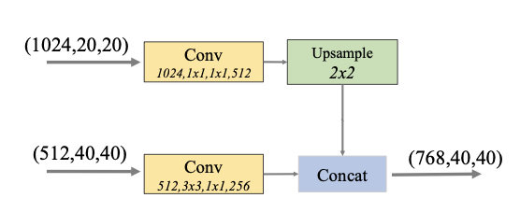
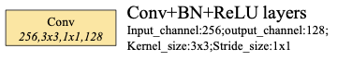
M2Det architecture
FFMv1(Feature Fusion Module )
Base
Feature

Slide 18
Proposed method
M2Detを提案
概要
以下の2段階で特徴マップを作成
・Backbone network
・Multi-Level Feature Pyramid Network (MLFPN)
・Feature Fusion Module (FFMv1 , FFMv2, FFMv3)
・Thinned U-shape Module (TUM)
・Scale-wise Feature Aggregation Module (SFAM)
マルチスケール、 マルチレベルな特徴マップを生成
17

Slide 19
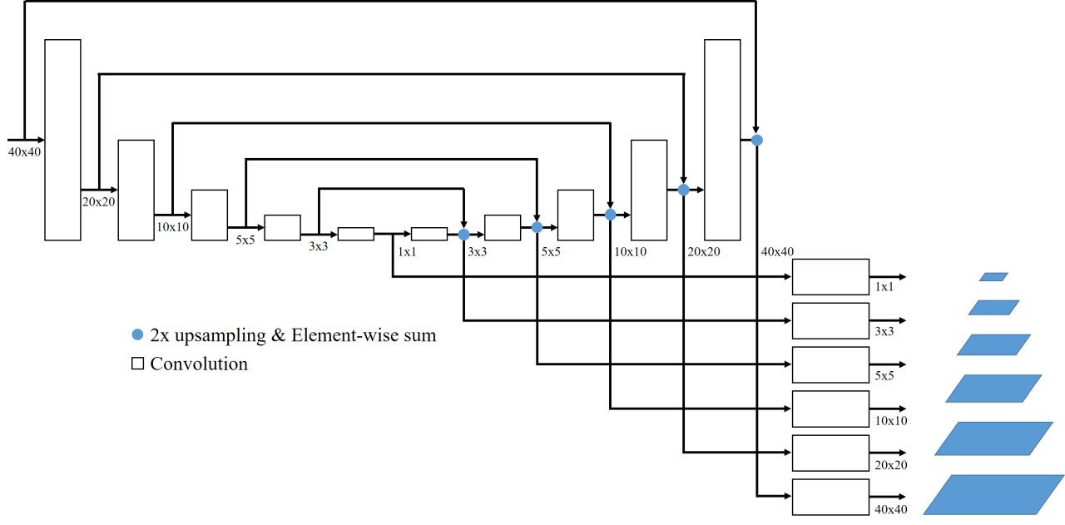
M2Det architecture
Base
Feature
TUM

Slide 20
Proposed method
M2Detを提案
概要
以下の2段階で特徴マップを作成
・Backbone network
・Multi-Level Feature Pyramid Network (MLFPN)
・Feature Fusion Module (FFMv1, FFMv2, FFMv3)
・Thinned U-shape Module (TUM)
・Scale-wise Feature Aggregation Module (SFAM)
マルチスケール、 マルチレベルな特徴マップを生成
19

Slide 21
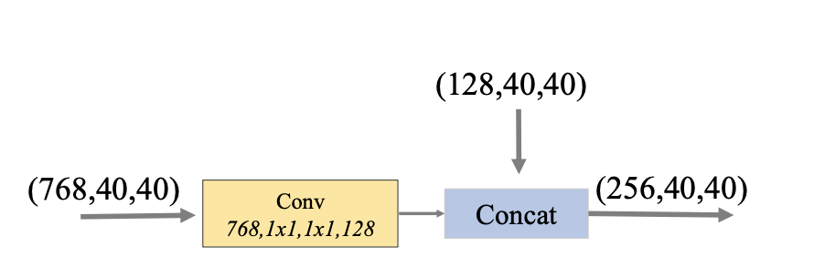
M2Det architecture
FFMv２(Feature Fusion Module )
TUM(max size)

Slide 22
Proposed method
M2Detを提案
概要
以下の2段階で特徴マップを作成
・Backbone network
・Multi-Level Feature Pyramid Network (MLFPN)
・Feature Fusion Module (FFMv1, FFMv2, FFMv3)
・Thinned U-shape Module (TUM)
・Scale-wise Feature Aggregation Module (SFAM)
マルチスケール、 マルチレベルな特徴マップを生成
21

Slide 23
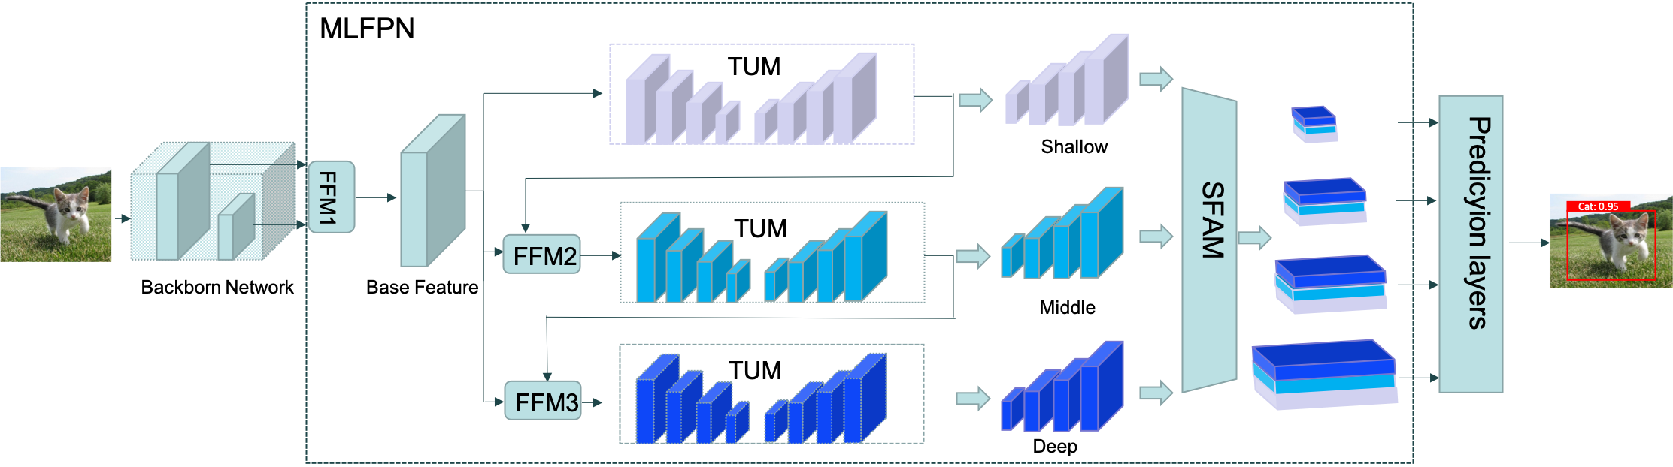
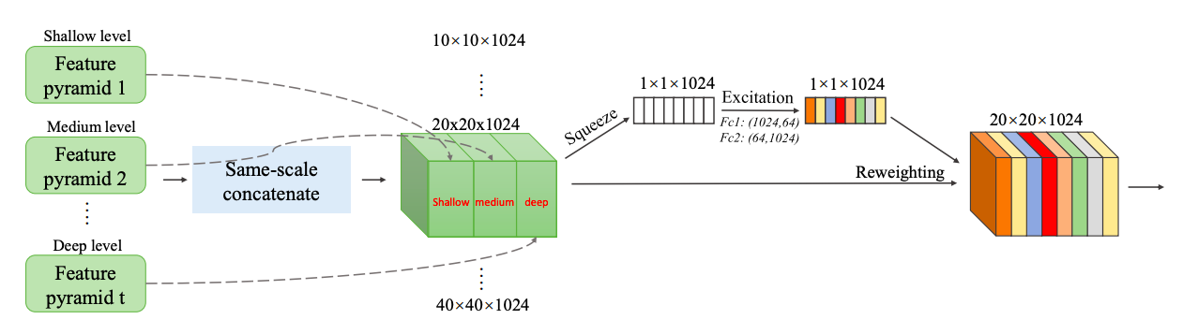
M2Det architecture
SFAM（ Scale-wise Feature Aggregation Module ）

Slide 24
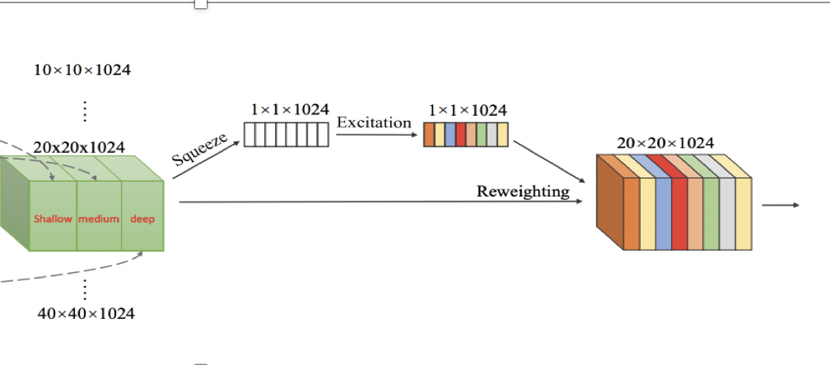
Squeeze and Exicitation
Squeeze
Global average pooling
・Global average pooling
チャンネルごとの代表値として画素値平均をとる
→チャネル間の関係性を表す
FC
RELU
Exicitation
RELU(一部のチャネル)
Sigmoid(全チャネル)に適用することで
数値を0から１に収める
→適応的に重みをかける
FC
Sigmoid

Slide 25
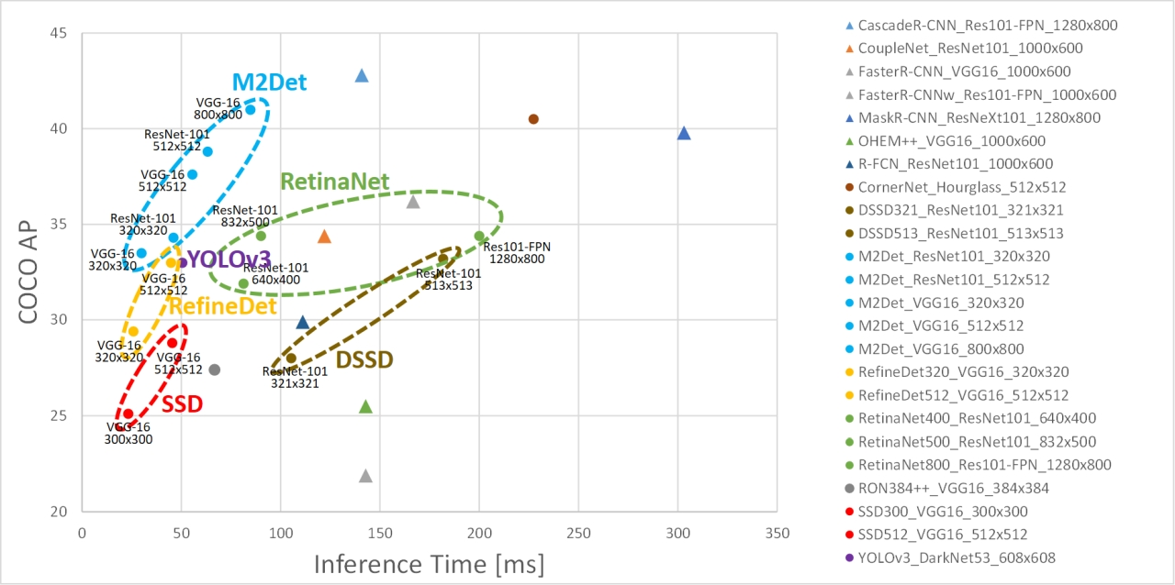
Experiments

Slide 26
Conclusion
・既存のone-stage手法ではBackboneで生成される特徴ピラミッドをそのまま使うか、あるいは数層程度のレイヤを追加しているだけに過ぎない。M2DetではFFMでBase featureを生成した後、それをさらに多段のTUMに入力することで結果的にBackboneよりも大幅にDeepかつ物体検出に適した特徴表現を獲得できる
・ SFAMで生成されるマルチレベルな特徴ピラミッドの各レベルは、複数レベルのTUMの出力を統合したものであり、これにより物体ごとの見た目の複雑さの多様性をうまく扱うことができている。

